Slide 1


Teacher Ghichi Abdellali
Marketing Research
Mila University Center

Slide 2
حكمة
روى أصحاب السنن حديث صحيح عن النبى صلى الله عليه وسلم قال فيه:
«سيأتي على الناس سنوات خداعات يصدق فيها الكاذب، ويكذب فيهاالصادق، ويخون فيها الأمين، ويؤتمن فيها الخائن، وينطق فيها الرويبضة»
قالوا: "من الرويبضة يارسول الله؟"
قال: "التافه يتكلم في أمر العامة"

Slide 3

المحاضرة الثامنة
إجراءات سحب العينات

Slide 4
(تذكير) خريطة مفاهيمية لسلسلة عمليات البحوث التسويقية
مشروع آخر
تبدأ دورة جديدة
الخطوة 1: تعريف المشكلة
تتألف من
تتألف من
الخطوة 2: تطوير مقاربة (منهج) للمشكلة
مشكلة القرار الادارية
تتألف من
تتألف من
تتألف من
تتألف من
تتألف من
تقود
مواصفات المعلومات المطلوبة
الفرضيات
أسئلة
البحث
نموذج
النظرية
مشكلة البحوث التسويقية
الخطوة 3: صياغة التصميم البحثي
يمكن أن يكون
يمكن أن يكون
يمكن أن يكون
الخطوة 4: القيام بالعمل الميداني أو جمع البيانات
قد يؤدي إلى
سببي
وصفي
استكشافي
يتطلب
يتطلب
يتطلب
يتطلب
التقييم
الاشراف
التدريب
الانتقاء
الخطوة 5: إعداد وتحليل البيانات
الخطوة 6: إعداد وتقديم التقرير
يبدأ بـ
يتضمن
يتضمن
يتضمن
إعداد البيانات
متابعة البحوث
عرض
تقرير
استخدام
استخدام
يتضمن
يتضمن
تقنيات التحليل متعدد المتغيرات
تقنيات التحليل أحادي المتغير
تقييم مشروع البحث
مساعدة العميل

Slide 5
إجراءات سحب العينات
Sampling Procedures

Slide 6
أهداف التعلم
شرح الفرق بين المجتمع والعينة.
نقاش الخطوات التي ينطوي عليها اختيار عينة.
تحديد ووصف طرق أخذ العينات الاحتمالية الأربعة.
تحديد ووصف طرق أخذ العينات الأربعة غير الاحتمالية.

Slide 7
شرح الفرق بين المجتمع والعينة
تسمى عملية اختيار مجموعة الأفراد للمسح بأخذ العينات أو المعاينة (Sampling) ، ومجموعة الأفراد المختارة هي العينة (sample).
من المهم أن تضع في اعتبارك أن العينة يمكن أن تشير أيضًا إلى أشياء ، مثل متاجر البيع بالتجزئة والمواقع الإلكترونية والمنتجات. لا يجب أن يشمل أخذ العينات دائمًا الأشخاص ، على الرغم من أنه الشكل الأكثر شيوعًا لأخذ العينات المستخدم في التسويق.
المجموعة التي يتم سحب العينة منها تسمى المجتمع (population). يمكن أن يختلف عدد المجتمع على نطاق واسع. يمكن أن يكون جميع الأفراد في الولايات المتحدة أو الجزائر ، وأو جميع الأفراد في ولاية معينة ، وأو جميع موظفي شركة مثل كرافت ، أو جميع الأفراد في فئة صغيرة من خريجي الكليات الخاصة. يمكن أن يكون أيضا جميع الأفراد الذين يمتلكون نوعا معينا من المنتجات أو الذين يعانون من حالة طبية معينة. يمكن أن يتراوح عددهم من ملايين الأشخاص أو الأشياء إلى عدد قليل فقط.

Slide 8
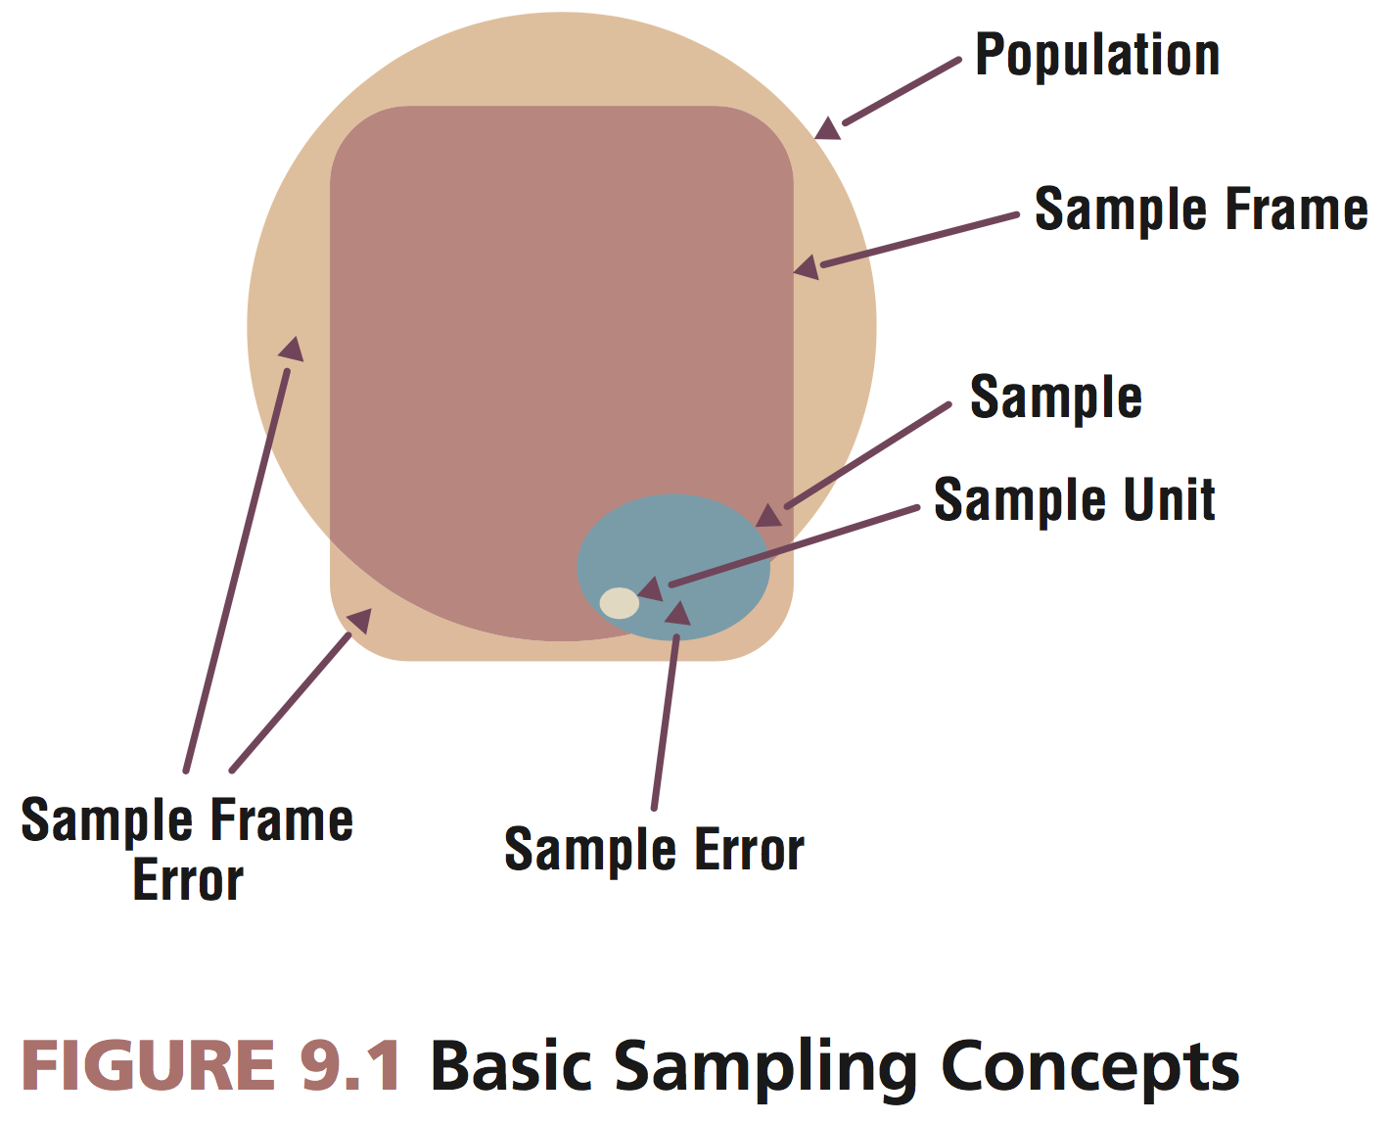
شرح الفرق بين المجتمع والعينة
عندما يتم مسح جميع السكان ، يطلق عليه تعداد (إحصاء) بالإنجليزية يسمى (Census).
التعداد (Census): دراسة بحثية تتضمن بيانات عن كل فرد من مجتمع مستهدف محدد.
وحدات المعاينة (Sample Unit): عناصر المجتمع المستهدف المتاحة للاختيار أثناء عملية سحب العينات.
تعريف المجتمع المستهدف: يتكون من مجموعة كاملة من العناصر (الأشخاص أو الأشياء) التي تم تحديدها للتحقيق بناء على أهداف المشروع البحثي. يعد التعريف الدقيق للمجتمع المستهدف أمرا ضروريا ويتم عادة من حيث العناصر ووحدات أخذ العينات والأطر الزمنية.
بعد تحديد الفئة المستهدفة ، يقوم الباحث بتطوير قائمة بجميع وحدات سحب العينات المؤهلة ، ويشار إليها باسم إطار سحب العينات (sampling frame).
إطار سحب العينات (sampling frame): قائمة بجميع وحدات سحب العينات المؤهلة.

Slide 9
شرح الفرق بين المجتمع والعينة
الأدوات المستخدمة لتقييم جودة العينات
هناك العديد من الفرص لارتكاب الأخطاء التي تؤدي إلى نوع من التحيز في أي دراسة بحثية.
يمكن تصنيف هذا التحيز على أنه إما خطأ يعود للمعاينة أو خطأ لا يعود للمعاينة.
أخطاء المعاينة العشوائية: يمكن اكتشافها من خلال ملاحظة الفرق بين نتائج العينة ونتائج التعداد الذي يتم إجراؤه باستخدام إجراءات مماثلة.
هناك نوعان من الصعوبات المرتبطة باكتشاف خطأ المعاينة:
نادرا ما يتم إجراء التعداد في بحوث المسح
لا يمكن تحديد خطأ المعاينة إلا بعد سحب العينة واستكمال جمع البيانات.

Slide 10
شرح الفرق بين المجتمع والعينة
الأدوات المستخدمة لتقييم جودة العينات
خطأ المعاينة (Sampling error): أي نوع من التحيز يعزى إلى أخطاء إما في تصميم العينة أو تحديد حجم العينة.
علاوة على ذلك ، يميل الخطأ العشوائي في سحب العينات إلى الحدوث بسبب اختلافات المصادفة في اختيار وحدات المعاينة.
خطأ لا يعود للمعاينة (Nonsampling error): تحيز يحدث في دراسة بحثية بغض النظر عن استخدام عينة أو تعداد. يمكن أن تحدث هذه الأخطاء في أي مرحلة من مراحل عملية البحث.
على سبيل المثال ، قد يتم تحديد السكان المستهدفين بشكل غير دقيق مما يتسبب في حدوث خطأ في تحديد اطار المجتمع (Population frame error) ؛
ترتبط الأخطاء غير المتعلقة بالمعاينة عادةً بدقة البيانات (accuracy of the data) ، بينما تتعلق أخطاء المعاينة بتمثيل العينة في المجتمع المستهدف المحدد (Representativeness).
يحتوي إطار العينة دائمًا على خطأ إطار العينة ، وهو الدرجة التي يفشل فيها إطار العينة في حساب جميع وحدات المجتمع.

Slide 11
أمثلة على العناصر ووحدات أخذ العينات والأطر الزمنية
سيارات مازدا (Mazda Automobiles)
البالغين الذين اشتروا سيارات.
الذين اشتروا سيارات مازدا الجديدة.
من 1 يناير 2012 إلى 30 سبتمبر 2013
العناصر (Elements)
وحدة المعاينة (Sampling unit)
الإطار الزمني (Time frame)
علامة نايل بوليش (Nail Polish)
النساء اللواتي تتراوح أعمارهن بين 18 و 34 عامًا اشتروا ماركة واحدة على الأقل من طلاء الأظافر خلال الثلاثين يومًا الماضية.
المدن الأمريكية التي يتراوح عدد سكانها بين 100000 و 1 مليون نسمة.
من 1 يونيو إلى 15 يونيو 2013.
العناصر (Elements)
وحدة المعاينة (Sampling unit)
الإطار الزمني (Time frame)
محل الخدمات البنكية (Retail Banking Services )
الأسر التي لديها حسابات جارية
الأسر التي تقع ضمن دائرة نصف قطرها 10 أميال من الموقع المركزي لبنك أمريكا في شارلوت ، كارولينا الشمالية
من 1 يناير إلى 30 أبريل 2013
العناصر (Elements)
وحدة المعاينة (Sampling unit)
الإطار الزمني (Time frame)

Slide 12
بعض المصادر الشائعة لأطر أخذ العينات (Sampling frames)
قوائم الناخبين المسجلين وقوائم العملاء من ناشري المجلات أو شركات بطاقات الائتمان.
هناك أيضًا شركات تجارية متخصصة (على سبيل المثال ، Survey Sampling ، Inc. ؛ American Business Lists ، Inc. ؛ وعينات الهاتف العلمية) التي تبيع قواعد بيانات تحتوي على أسماء وعناوين وأرقام هواتف لعناصر السكان المحتملة.
على الرغم من أن تكاليف الحصول على قوائم أخذ العينات ستختلف ، إلا أنه يمكن شراء القائمة عادةً بمبلغ يتراوح بين 150 دولارًا و 300 دولارًا لكل 1000 اسم.

Slide 13
العوامل الكامنة وراء نظرية المعاينة
لفهم نظرية المعاينة، يجب أن تعرف المفاهيم المتعلقة بالمعاينة. غالبًا ما تتم مناقشة مفاهيم ومقاربات المعاينة كما لو كان الباحث يعرف بالفعل معلمات المجتمع الرئيسية قبل إجراء مشروع البحث. يوجد أكثر من 95 في المائة من مشاكل التسويق اليوم بشكل أساسي لأن صانعي القرار يفتقرون إلى المعلومات حول وضعيات المشكلة ومن هم عملاؤهم ، فضلاً عن مواقف العملاء وتفضيلاتهم وسلوكياتهم في السوق.
نظرية الحد المركزي (Central Limit Theorem)
باختصار ، تنص النظرية على أنه تقريبًا بالنسبة لجميع المجتمعات المستهدفة والمعرفة ، فإن توزيع المعاينة للمتوسط (x) أو القيمة المئوية (p) المشتقة من عينة عشوائية بسيطة ستكون بالتقريب ذات توزيعه طبيعي ، بشرط أن يكون حجم العينة كبيرًا بدرجة كافية ( على سبيل المثال ، عندما يكون (n)أكبر أو يساوي 30). بمعنى آخر ، هناك احتمال كبير أن يكون متوسط أي عينة (x) مأخوذة من المجتمع المستهدف قريب جدا من متوسط المجتمع المستهدف الحقيقي (m) ، مهما قام المرء بالزيادة في حجم العينة (n).

Slide 14
من خلال فهم أساسيات نظرية الحد المركزي ، يمكن للباحث القيام بما يلي:
1. استخلاص عينات تمثيلية من أي مجموعة سكانية مستهدفة.
2. الحصول على إحصائيات عينة من عينة عشوائية تكون بمثابة تقديرات دقيقة لمعلمات السكان المستهدفين.
3. تصميم عينة عشوائية واحدة ، بدلاً من العديد من العينات العشوائية ، لتقليل تكاليف جمع البيانات.
4. تقييم موثوقية وصدقية التراكيب وقياسات السلم بشكل أكثر دقة.
5. تحليل البيانات إحصائيًا وتحويلها إلى معلومات مفيدة حول المجتمع المستهدف.

Slide 15
إجراءات المعاينة (Sampling procedures )
جلب علم الإحصاء ومعرفة طبيعة الاحتمالات مفاهيم تصميم مفيدة لدراسة المعاينة. يوجد تصميمان للبحث: "الاحتمال" (المعروف أيضًا باسم العشوائي) و "غير الاحتمالي" (المعروف أيضًا باسم غير العشوائي).
تصميم العينة
العينة الاحتمالية
- العضو لديه احتمال إيجابي محسوب لاختياره
- معدل الاستجابة مهم
- مكلفة
- هادفة
العينة غير الاحتمالية (قصدية )
- يستخدم الحكم البشري
- عرضة للأخطاء
- ذاتي

Slide 16
الطرق الاحتمالية
أنواع العينات
العينات الاحتمالية
– Simple random
– Systematic
– Stratified random
– Cluster
– Other types
العينات غير الاحتمالية
– Quota
– Judgement
– Convenience
– Snowballing
– Other types

Slide 17
نهاية المحاضرة الثامنة

Slide 18
شكرا على حسن الاستماع

